Slide 1
UYUMU KOLAYLAŞTIRAN ETKİNLİKLER

Slide 2
UNICEF’in desteğiyle MEB tarafından “Ortaöğretimde sınıf tekrarı ve okul terk sebepleri” ve “14-18 yaş grubunda olup örgün eğitim dışında olan çocukların eğitim ve çalışma durumları ile ihtiyaçlarının belirlenmesi” araştırmaları gerçekleştirilmiştir. Bu araştırmalardan elde edilen bulgulara göre, sınıf tekrarı yapan öğrencilerin % 74’ü 9. sınıf öğrencileri ve 9. sınıfta okul terk edenlerin oranı % 28’dir.

Slide 5
Yukarıda verilen araştırma bulguları özellikle 9. sınıf döneminde akademik başarısızlık ve okulu terk etme gibi sorunların yoğunlukla yaşandığını ve öğrencilerin akademik başarılarının artırılmasında ve okula bağlılıklarının geliştirilmesinde okula uyum sağlama sürecinin önemli olduğunu göstermektedir
Nitekim bu araştırma sonucunda geliştirilen politika önerilerinden biri de liseye yeni başlayan öğrencilere yönelik okula uyum programının geliştirilmesidir.

Slide 6
Geçiş dönemlerine ilişkin araştırmalar, özellikle 9. sınıfa geçişin önemli olduğunu vurgular. Çünkü 9. sınıf, öğrencilerin “en fazla zorlandıkları” bir yıl olarak tanımlanır. Öğrencilerin bu yıla ilişkin deneyimleri, liseyi bitirip bitirmeyeceklerini belirleyebilmektedir.

Slide 7
Uyum etkinliklerinin hedeflerine ulaşmasında etkili ve doğru bir planlamanın yapılması oldukça önemlidir. Bu nedenle planlamanın okulunuzdaki tüm paydaşların katılımıyla büyük bir titizlikle yapılması ve uygulama sürecini etkileyebilecek tüm etmenlerin hesaba katılması büyük önem arz etmektedir.

Slide 8
Uyum Programı’na tüm öğrencilerin katılımının yanı sıra velilerin de katılımını sağlamak gerekir çünkü öğrenciler gibi veliler de kaygı ve endişe yaşayabilir, okul ve okuldaki eğitim süreci, yurtlardaki işleyiş hakkında bilgi sahibi olmak ve öğretmenlerle tanışmak isteyebilirler. Velilerin programa katılımı, ilerleyen dönemlerdeki okul aile birlikteliğini de olumlu yönde etkileyecektir

Slide 9
Okuldaki tüm öğretmenlerin planlama , hazırlık, uygulama ve değerlendirme aşamalarına aktif katılımları önemlidir. Branş öğretmenlerinin planlama sürecine katılması ve program kapsamında düzenlenen etkinliklerin uygulanmasına destek vermesi gerekmektedir.

Slide 10
UYGULAMADA DİKKAT EDİLECEK NOKTALAR
1. Özel gereksinimleri olan öğrencilerle çalışma
Etkinliklere katılım ve uyum konusunda özel gereksinimi olan öğrencileriniz varsa, etkinlikleri değinilen listeyi okul rehber öğretmeninizle birlikte inceleyerek bu özellikteki öğrencilere göre uyarlamanız yararlı olacaktır.

Slide 11
2.Etkinliklerin uygulanması:
Hazırlık: Yapacağınız etkinlikleri önceden inceleyin. Anlaşılmayan ya da değiştirmek istediğiniz bir nokta varsa destek alın.
Uygulama: Uygulama yaparken etkinliklerin amaçlarına sadık kalmaya ve konunun dağılmamasına özen gösterin.

Slide 12
Değerlendirme soruları: Değerlendirme soruları hem konuyu toparlamanıza hem de etkinliğin amacına ulaşıp ulaşmadığını kontrol etmenize yöneliktir. Dolayısıyla bu soruların öğrencilere mutlaka sorulması ve etkinliğin değerlendirme aşamasının birlikte gerçekleştirilmesi gerekir.

Slide 13
3.Öğrencinin duygu ve düşüncelerine yaklaşım
Ergenlerin düşünce ve görüşlerine eleştirel bir biçimde yaklaşmamak ve onları yargılamamak özellikle önemlidir. Arkadaşları tarafından da yargılanmasına izin verilmemesi gerekir. Öğrencilerin herhangi bir konudaki bilgileri yanlışsa uygun biçimde ve onları utandırmadan düzeltmeye özen gösterin.

Slide 14
Duyguların doğrusu, yanlışı yoktur. Korkmak da öfkelenmek de üzülmek de sevinmek de doğaldır. Önemli olan duyguların sağlıklı ve uygun bir biçimde ifade edilebilmesidir. Öğrenciler sizlerle duygularını paylaştıklarında bunları doğal karşıladığınızı ve anladığınızı ifade edin. Eğer bir öğrenciniz belli bir konudaki görüş ve duygularını paylaşmak istemiyorsa zorlamayın.

Slide 15
4. Toplumsal cinsiyet eşitliğine duyarlılık
Uyum Programı’nın planlama, uygulama ve değerlendirme sürecinde toplumsal cinsiyet eşitliğinin sağlanmasına ve toplumsal cinsiyet eşitliğine aykırı söylem ve uygulamalardan kaçınmaya özellikle önem gösterin. Planlama ve uygulama sürecini cinsiyet eşitliğini gözeterek yürütün..

Slide 16
Uygulama sürecinde, “Kadınlar bu mesleği yapamazlar; Bu konudan anlamazlar”, “Erkekler ağlamaz/gülmez/korkmaz”, “Bu erkeğe/ kadına yakışmaz” gibi toplumsal cinsiyet eşitliğine aykırı yargı ve kalıplaşmış ifadelerden kaçının

Slide 17
5. Göç eden aile ve çocuklar
Eğer okulunuzda değinilen özelliğe sahip öğrenciler varsa programınızı onların özel durumlarını dikkate alarak oluşturun. Diğer öğrencilerle tanışma ve arkadaş edinme gibi konularda daha fazla zorlanabilecekleri için bu öğrencilere ve velilerine imkânlarınız ölçüsünde dil desteği sunma benzeri destekler verin.

Slide 18
6. Acil durumlar ve çocukların güvenliğinin sağlanması
Uygulama sürecinden önce merdiven korkuluklarının sağlam olması, tahliye planının görünür şekilde okul içerisinde bulunması, kapalı ve açık alanlarda fiziksel güvenliğin sağlanması gibi önleyici tedbirleri alın.

Slide 19
7. Kültürel farklılıklara duyarlılık
Okulunuzdaki öğrenci ve aileler farklı kültürel yapılara sahip olabilir. Kültürel farklılıkları kabul etmek ve (dil, lehçe, kıyafet, vb.) farklılıklara saygı göstermek bu özellikleri taşıyan çocukların okula daha kolay uyum sağlamalarına ve aidiyet geliştirmelerine destek sağlayabilir
Ayrıca uygulamalar sırasında kültürel farklılıklara karşı duyarlı olduğunuzu davranışlarınızla göstererek öğrencilere model olmaya çalışın

Slide 20
ÖĞRETMENE NOTLAR
Etkinlikler uygulanırken bu alandaki temel rehberlik ilkeleri anımsanmalı ve bunlara uyulmalıdır.
Etkinliklerin formal bir ders ya da zorunlu bir uygulama olarak değil özendirici ve rahat bir ortamda zevkli bir şekilde (bir oyun olarak) gerçekleştirilmesi gerekir.
Etkinlikler esnek bir yapıdadır. Amaca, koşullara, öğrenci düzeyine göre farklı düzenlemeler yapılabilir.

Slide 21
Etkinliği gerçekleştirmeden önce öğretmenin gerekli hazırlığı yapması ve ön koşulları sağlaması gereklidir
Sınıftaki tüm öğrencilerin etkinliğe aktif katılımı teşvik edilmelidir.
Etkinlikler konusunda okul rehber öğretmeninden gerekli danışmanlık hizmeti alınmalı ve onun desteği sağlanmalıdır

Slide 22
Etkinlik sonunda öğrencilere yaşantılarını paylaşma fırsatı verilmelidir. Bu arada etkinliğin planlanan amaca ulaşıp ulaşmadığı kontrol edilmeli ve gerektiğinde bu bağlantı yeniden vurgulanmalı ve kazanımlara dikkat çekilmelidir.

Slide 23
TANIŞMA ETKİNLİKLERİ

Slide 24
TANIŞMA ETKİNLİKLERİ NEDEN ÖNEMLİDİR?
Öğrencilerin okulun ilk günlerini daha rahat geçirmelerinde diğer öğrenciler ile tanışmaları ve arkadaş edinmeleri önemli rol oynamaktadır. Dışadönük ve sosyal becerileri gelişmiş olan öğrenciler tanışma ve arkadaş edinme konusunda zorlanmasalar bile öğrencilerin önemli bir kısmı bu konuda zorluk yaşayabilir.

Slide 25
Tanışma etkinlikleri öğrencilerin birbirleriyle tanışmasını ve sonrasında etkileşim kurmasını kolaylaştıracak ve bu sayede öğrencinin okula uyum sağlamasına yardımcı olacaktır.

Slide 26
Tanışma etkinliklerini uygularken dikkat edilmesi gereken bazı noktalar vardır. Tanışma etkinliklerinde
“etkin dinleme” çok önemlidir. Öğrencileriniz kendilerini tanıtırken göz kontağı kurun
ve anlattıklarıyla ilgilendiğinizi onlara hissettirin

Slide 33
Okul Tanıtım ve Hoş Geldiniz Etkinlikleri

Slide 34
OKUL TANITIM VE “HOŞ GELDİNİZ!” ETKİNLİKLERİ NEDEN ÖNEMLİDİR
Gerek araştırmalar gerekse deneyimlerimiz bize öğrenci ve velilerin, öğrenci ve velilerin bir okulda ne kadar iyi karşılanırlarsa kendilerini o ölçüde okula ait, rahat ve güvende hissettiklerini göstermektedir.
Bu bölümdeki etkinlikler öğrenci ve velilerin okulun bölümlerini tanıyarak endişelerini azaltmayı ve kendilerini o okulun bir parçası gibi hissetmelerini sağlamayı amaçlamaktadır

Slide 35
“Hoş Geldiniz!” demenin pek çok yolu vardır. Pilot okullarımız, veli ve öğrencileri farklı uygulamalarla karşılamışlardır. Bunlar:
• Öğrenci ve veliler için bir karşılama masası oluşturmak ve öğrenciler için yaka kartları hazırlamak,
• Öğrenci ve velileri kapıda kolonya ve şekerle karşılamak,
• Öğrenciler için “Hoş Geldiniz 2022 mezunları!” afişi hazırlayarak bunu okulun dışında görünür bir yere asmak,

Slide 41
Kurallara ve Yönetmeliklere İlişkin Bilgilendirme Etkinlikleri

Slide 42
KURALLAR NEDEN ÖNEMLİ?
Her sosyal ortamda olduğu gibi okulda ve sınıfta bazı kurallara gerek vardır. Bu kurallara;
Okul ve sınıfı etkin bir biçimde yönetebilmek,
Tüm öğrencilere elverişli bir öğrenme ortamı yaratmak,
İstenmeyen davranışların ortaya çıkmasını önlemek,
Öğrencilere toplumda beraber yaşamayı ve herkesin hakkına saygı duymalarını öğretmek için ihtiyaç duyarız.Dolayısıyla kuralların öğrenilmesi eğitim ve öğretim yılının başında gerçekleştirilmesi gereken uygulamalardan birisidir.

Slide 43
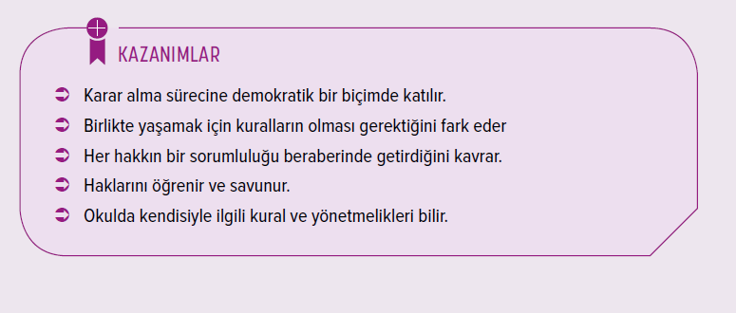

Slide 47
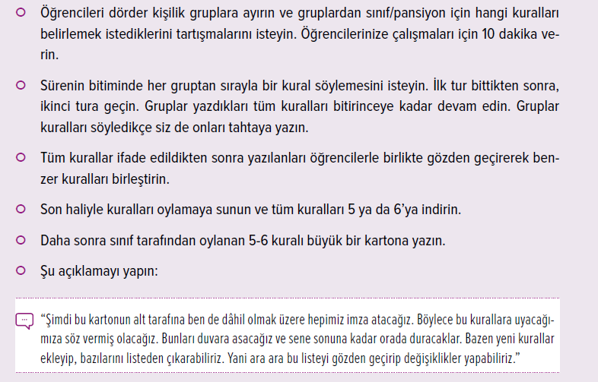

Slide 50
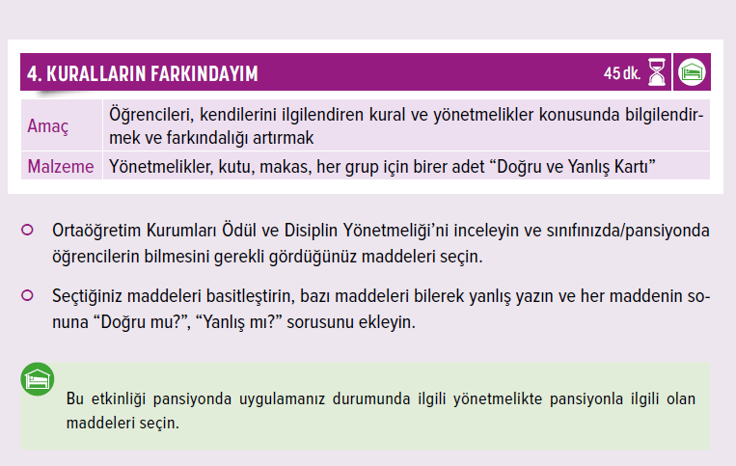

Slide 52
Uyumu Kolaylaştıran Sosyal Becerileri Kazandırmaya Yönelik Etkinlikler

Slide 53
Uyum sorununu ortaya çıkaran tek bir etmen olmadığı gibi, uyumu kolaylaştıran tek bir etmen ya da beceri de yoktur. Öğrencinin belli sosyal ve akademik becerilere sahip olmasının yanı sıra öğretmen tutumları, okula ilişkin bilgilenme gibi etmenlerin uyumu kolaylaştırdığı bilinmektedir.

Slide 56
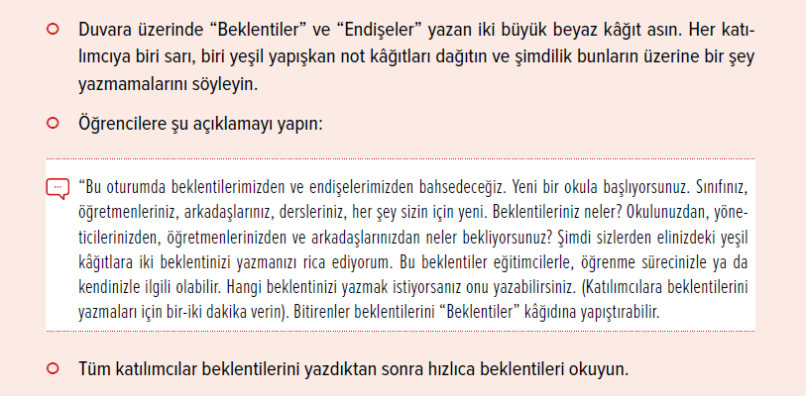

Slide 57
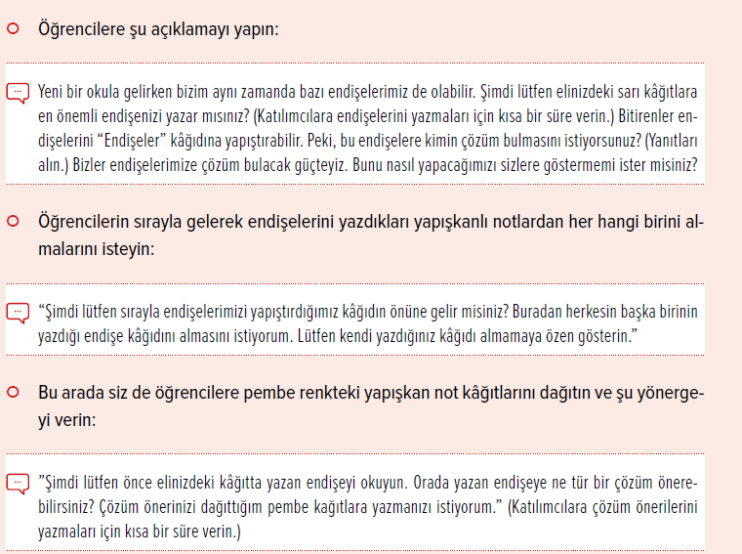

Slide 62
